Slide 1
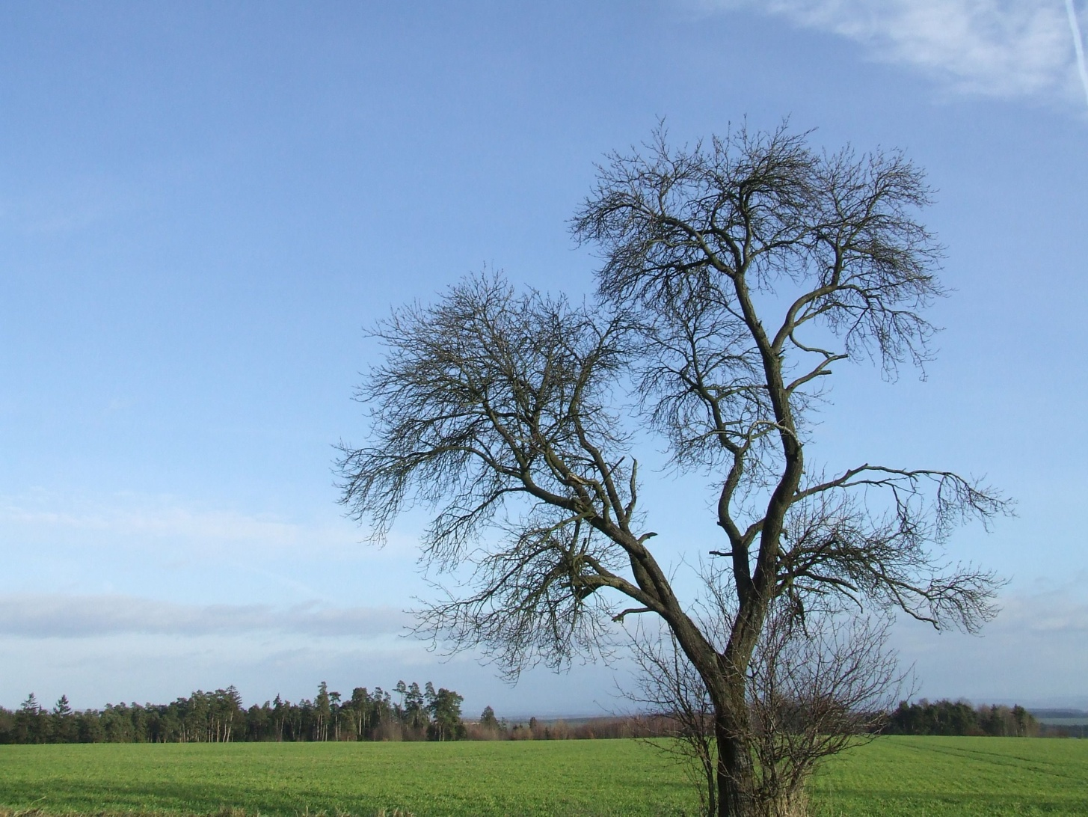
Prezentace je zaměřena na slovní úlohy o procentech řešené trojčlenkou.
Obsahuje celkem 6 úloh.
Autorem materiálu a všech jeho částí, není-li uvedeno jinak, je Eva Černá.
Dostupné z Metodického portálu www.rvp.cz, ISSN: 1802-4785, financovaného z ESF a státního rozpočtu ČR.
Provozováno Výzkumným ústavem pedagogickým v Praze.

Slide 2
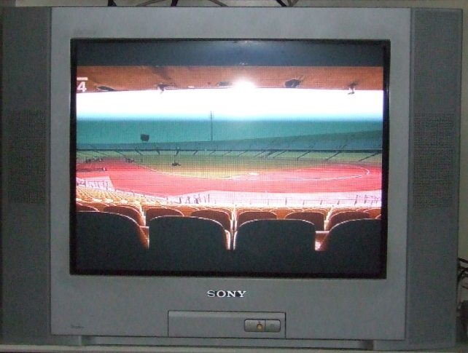
Kolik korun původně stála televize, když po zlevnění o 24 % stála 6536 Kč?
6536 Kč ...
76 %
x Kč ...
100 %
100 .
6536
x =
= 8600
76
x = 8600 Kč
Televize původně stála 8600 Kč.

Slide 3
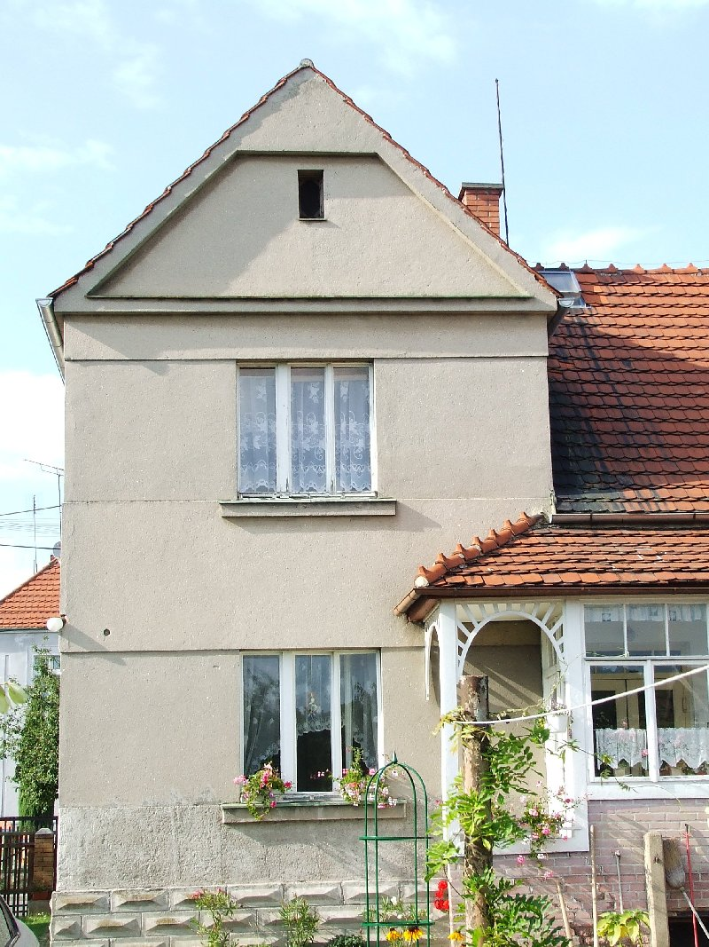
Při rekonstrukci domku se ušetřilo 11160 Kč, což činí 1,5 % z celkového rozpočtu. Jaká byla původní cena rekonstrukce?
11160 Kč ...
1,5 %
x Kč ...
100 %
100 .
11160
x =
= 744000
1,5
x = 744000 Kč
Rekonstrukce měla původně stát 744000 Kč.

Slide 4
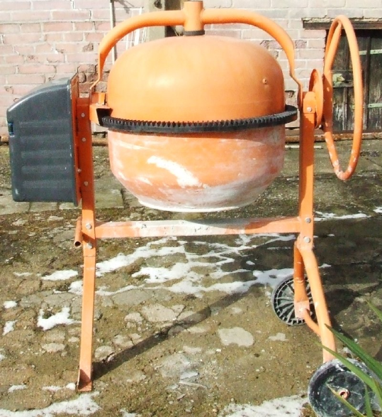
Pan Kouba si koupil míchačku za 9800 Kč. Kolik korun by ušetřil, kdyby si koupil jiný model, který je o 16 % levnější?
9800 Kč ...
100 %
x Kč ...
16 %
16 .
9800
x =
= 1568
100
x = 1568 Kč
Ušetřil by 1568 Kč.

Slide 5
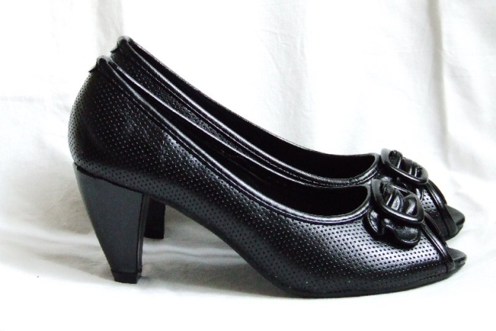
Boty s původní cenou 1200 Kč byly dvakrát zlevněny, nejprve o 15 % a později ještě o 10 % z nové ceny. Kolik korun boty nakonec stály?
1200 Kč ...
100 %
x Kč ...
85 %
1200 .
85
x =
= 1020
100
x = 1020 Kč
1020 Kč ...
100 %
x Kč ...
90 %
1020 .
90
x =
= 918
100
x = 918 Kč
Boty stály nakonec 918 Kč.

Slide 6
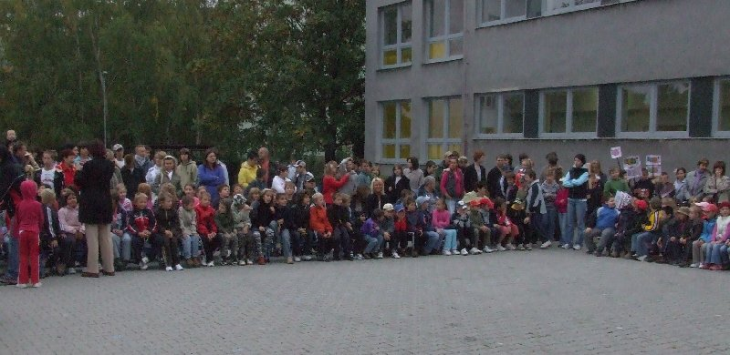
Základní školu navštěvuje 192 chlapců, což je 48 % všech žáků. Kolik děvčat navštěvuje školu?
192 chl. ...
48 %
x ...
52 %
52 .
192
x =
= 208
48
x = 208 dívek
Školu navštěvuje 208 dívek.

Slide 7
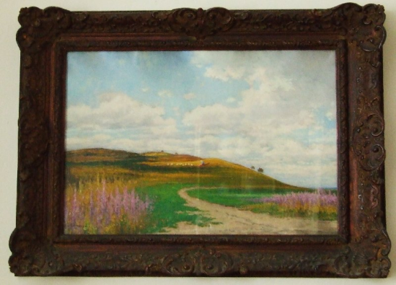
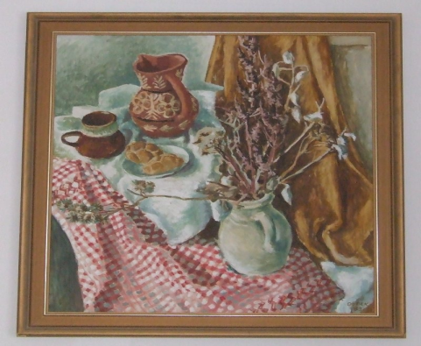
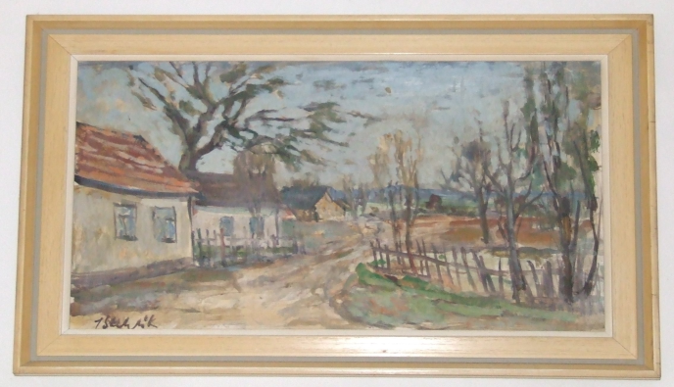
Cena jednoho obrazu je 2600 Kč, druhý obraz je o 25 % dražší než první a třetí obraz je o 10 % levnější než druhý. Kolik zaplatíme za všechny tři obrazy?
2600 Kč ...
100 %
3250 Kč ...
100 %
2600 Kč
x Kč ...
125 %
x Kč ...
90 %
125 .
2600
3250 .
90
x =
= 3250
x =
= 2925
100
100
x = 3250 Kč
x = 2925 Kč
Celkem 2600
+ 3250
+ 2925
= 8775 Kč
Za všechny tři obrazy zaplatíme 8775 Kč.
Autorem materiálu a všech jeho částí, není-li uvedeno jinak, je Eva Černá.
Dostupné z Metodického portálu www.rvp.cz, ISSN: 1802-4785, financovaného z ESF a státního rozpočtu ČR.
Provozováno Výzkumným ústavem pedagogickým v Praze.

